Slide 1
Сроки и места подачи заявлений на ГИА-2020

Slide 2
Нормативная база
Приказ Минпросвещения России и Рособрнадзора от 07.11.2018 № 189/1513 "Об утверждении Порядка проведения государственной итоговой аттестации по образовательным программам основного общего образования".

Slide 3
Нормативная база
Обучающиеся проходят государственную итоговую аттестацию по образовательным программам основного общего образования (ГИА-9) по обязательным учебным предметам (русский язык и математика), а также по двум учебным предметам по выбору обучающегося Допуск к ОГЭ по русскому языку - устное собеседование

Slide 4
Срок действия результатов итогового собеседования:
Итоговое собеседование для выпускников общеобразовательных организаций, не завершивших основное общее образование, как условие допуска к ГИА-9 – бессрочно.

Slide 5
Сроки проведения ИС 2020
Наименование мероприятия | Основной срок | Дополнительные сроки
Дата проведения ИС | 12 февраля | 11 марта, 18 мая
Дата завершения подачи заявления на участие в ИС | 29 января | 26 февраля , 4 мая

Slide 6
Дополнительные сроки проведения ИС
по итогам сдачи итогового собеседования получивших неудовлетворительный результат («незачет»);
не явившихся на итоговое собеседование по уважительным причинам (болезнь или иные обстоятельства, подтвержденные документально);
не завершивших выполнение итогового собеседования по уважительным причинам (болезнь или иные обстоятельства, подтвержденные документально);
удаленных с итогового собеседования за нарушение установленного порядка, допущенные повторно к сдаче итогового собеседования по решению педагогического совета образовательной организации.

Slide 7
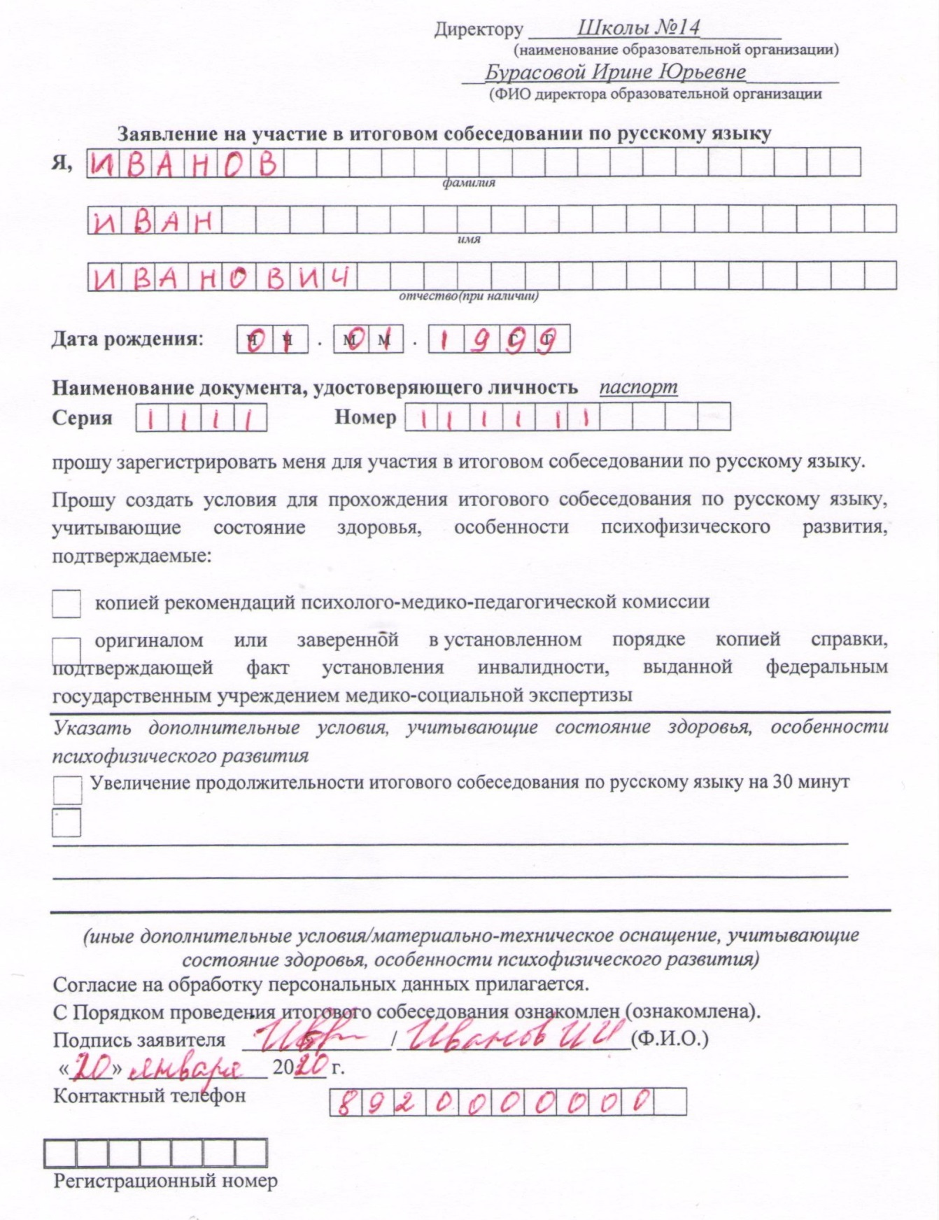

Slide 8
Процедура проведения ИС
Во время проведения итогового собеседования участникам запрещено иметь при себе средства связи, фото-, аудио- и видеоаппаратуру, справочные материалы, письменные заметки и иные средства хранения и передачи информации, собственные орфографические и (или) толковые словари, и иные средства хранения и передачи информации.
При установлении факта наличия вышеуказанных средств или иного нарушения порядка проведения итогового собеседования участники удаляются с места проведения.

Slide 9
Процедура проведения ИС
При проведении итогового собеседования используется два типа аудиторий:
аудитория ожидания
аудитория проведения итогового собеседования

Slide 10
Процедура проведения ИС
Оценка по системе «зачет»/«незачет».
Итоговое собеседование по русскому языку состоит из четырёх заданий Задания 1 и 2 выполняются с использованием одного текста. Задание 1 – чтение вслух небольшого текста. Время на подготовку –2 минуты.

Slide 11
Процедура проведения ИС
В задании 2 предлагается пересказать прочитанный текст, дополнив высказыванием. Время на подготовку – 1 минута.
Задания 3 и 4 не связаны с текстом, который читали и пересказывали, выполняя задания 1 и 2.

Slide 12
Репетиционное итоговое собеседование
25 января 2020 с 9 часов в ОУ №14 (по графику)

Slide 13
Сроки подачи заявления на прохождение ГИА
прием заявлений на участие в государственной итоговой аттестации по образовательным программам основного общего образования в 2020 году, (в форме ОГЭ и (или) ГВЭ), проводится до 1 марта 2020 года (включительно).

Slide 14
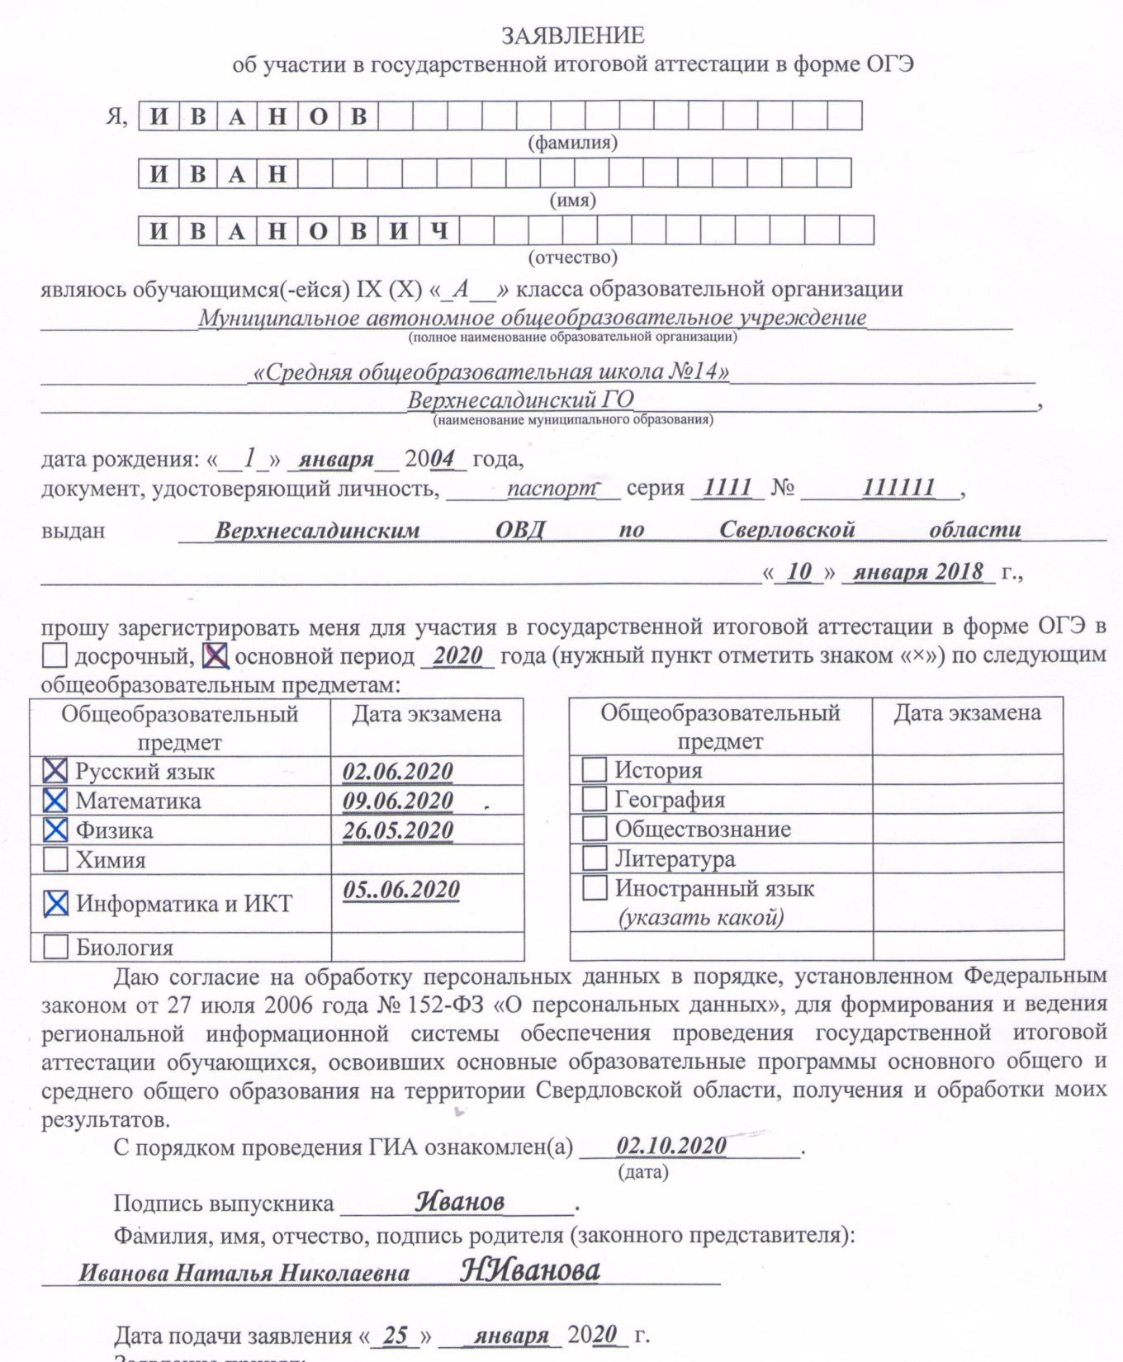

Slide 15
Расписание ОГЭ
22 мая (пятница) | иностранные языки (английский, французский, немецкий, испанский);
26 мая (вторник) | история, физика, биология, химия;
29 мая (пятница) | обществознание, информатика и информационно-коммуникационные технологии (ИКТ), география, химия;
30 мая (суббота) | обществознание;
2 июня (вторник) | русский язык;
5 июня (пятница) | литература, физика, информатика и информационно-коммуникационные технологии (ИКТ), география;
9 июня (вторник) | математика;

Slide 16
Профили обучения в 10 классе
естественно-научный | Математика Химия Биогия
гуманитарный | Русский язык Литература Иностранный язык
социально-экономический | Математика География История Обществознание
технологический | Математика Физика Информатика
универсальный

Slide 17
Благодарю за внимание

